Slide 1
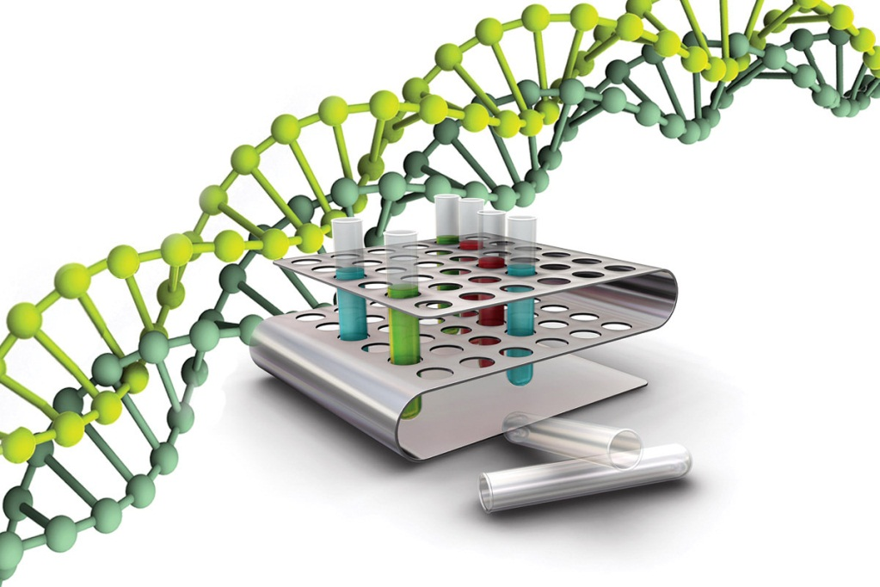
Использование магнитных сорбентов для выделения биологических молекул (ДНК, РНК, белков) и клеток
Алексей Жигулин
ЗАО «Силекс»
www.sileks.com

Slide 2
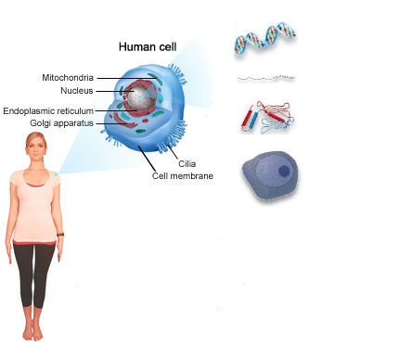
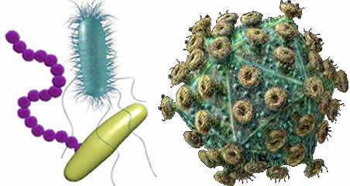
DNA
RNA
Proteins
Cells
Bacterial cells
and viruses

Slide 3
Классические методы выделения
ДНК
хромосомальная, плазмидная, вирусная
Градиентное центрифугирование в CsCl
РНК
тотальная РНК, мРНК
Выделение кислым фенолом
Белки
Гель-фильтрация
Фенол-хлороформ
Щелочной лизис
Выделение на олиго(дТ) целлюлозе
Ионно-обменная хроматография
Афинная хроматография

Slide 4
Выделение нуклеиновых кислот на сорбентах
Гидроксиапатит
Силика
    Стеклянные частицы
    Диатомовая земля (кизельгур, диатомит)
Гидроксиапатит является естественной минеральной формой апатита кальция с формулой Ca₅(PO₄)₃(OH).
Химическая формула SiO₂ . Имеет большое количество кристаллических форм.

Slide 5
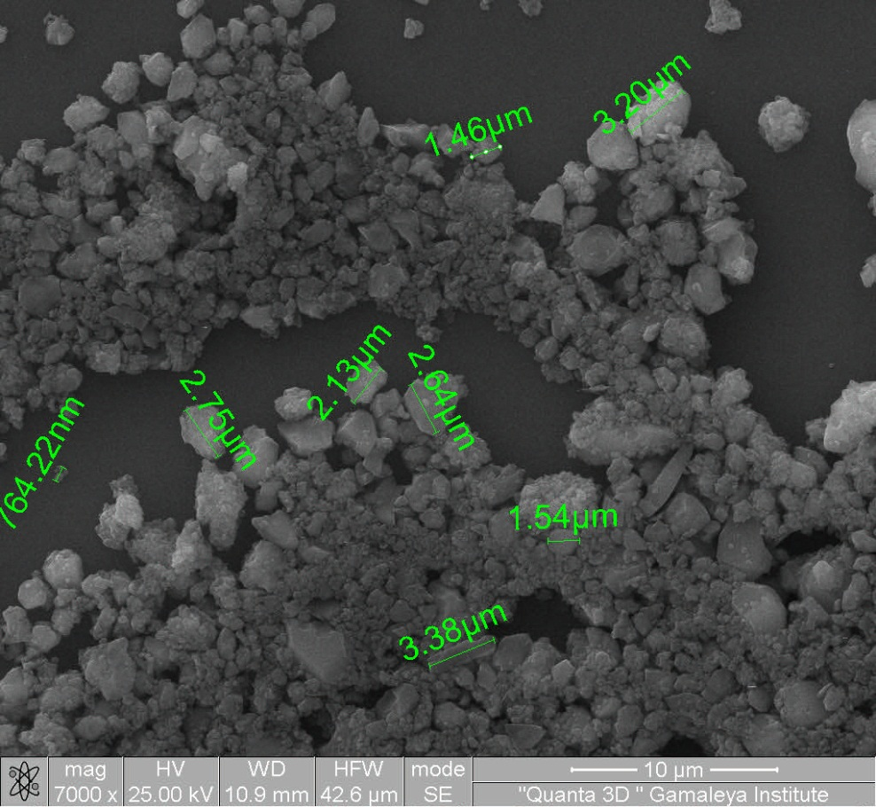
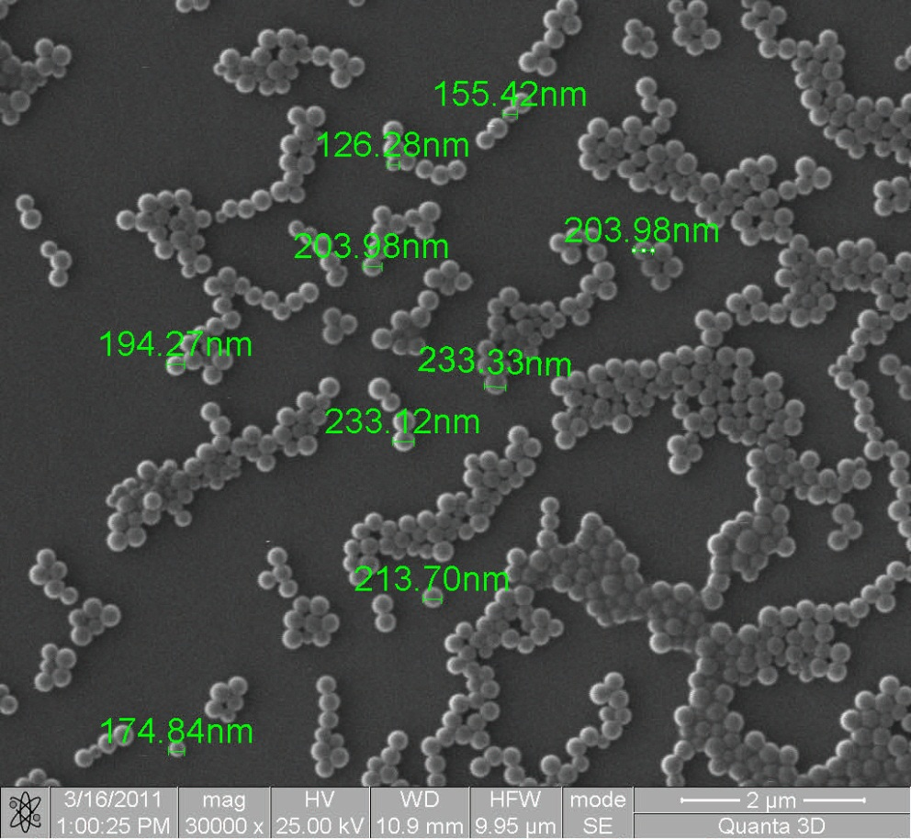
Силика
Природная Синтезированная

Slide 6
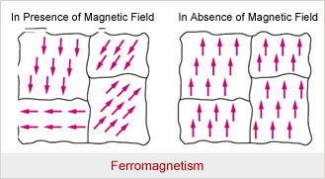
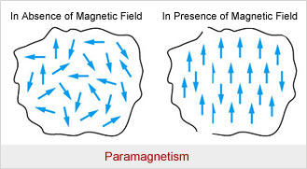
Магнитные и суперпарамагнитные частицы
Ферромагнетики
Парамагнетики
Fe наночастицы
Fe₂O₃ наночастицы
Ферромагнетики - те материалы, которые проявляют спонтанное намагничивание. В отсутствии внешнего магнитного поля эти материалы сохраняют остаточное намагничивание.
Парамагнетики – материалы, проявляющие магнитные свойства только под воздействием внешнего магнитного поля. При отсутствии внешнего магнитного поля намагничинность этих материалов нулевая.
Реакционная активность:
2 Fe⁰(s) + 4 H⁺(aq) + O₂(aq) → 2 Fe²⁺(aq) + 2 H₂O(l)
Fe⁰(s) + 2 H₂O (aq) → Fe²⁺(aq) + H₂(g) + 2 OH⁻(aq)
Реакционная активность:
3 Fe₂O₃ + H₂ → 2 Fe₃O₄ + H₂O (свыше 400 С )
При обычных условиях стабилен

Slide 7
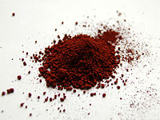
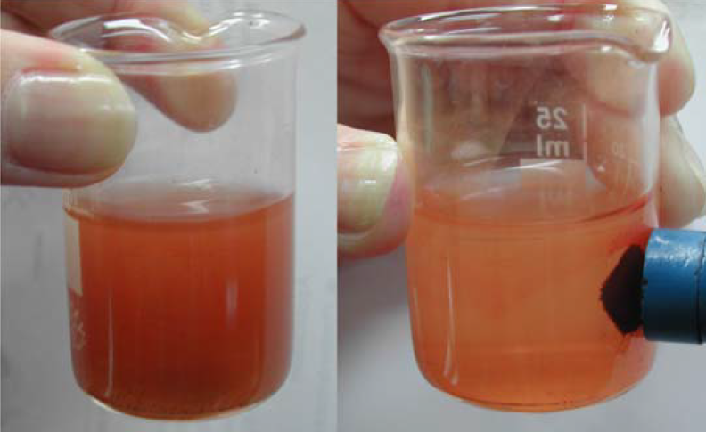
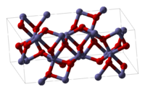
гамма-Fe₂O₃ (maghemite)

Slide 8
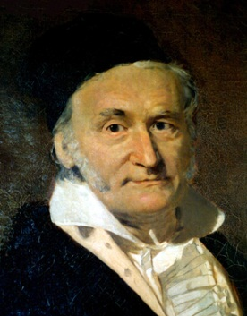
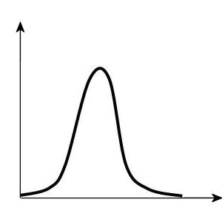
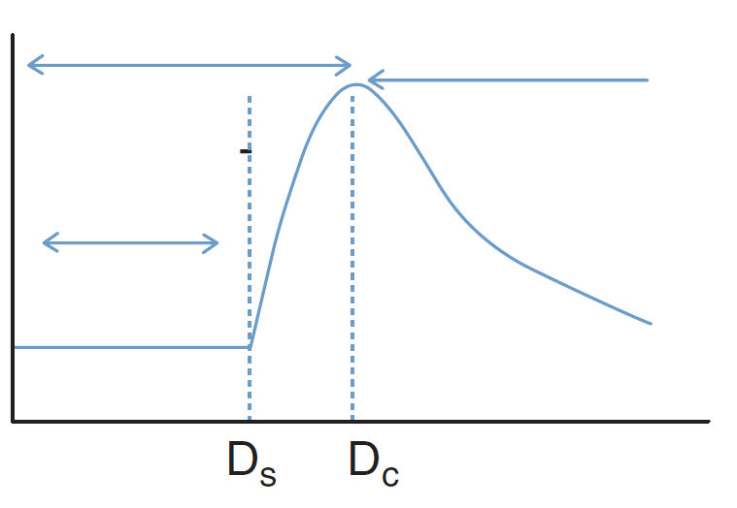
Магнитные свойства гамма-Fe₂O₃ частиц в зависимости от размера (магнитный домен)
Иоганн Карл
Фри́дрих Га́усс
1777-1855
Моно-домен
Мульти-домен
магнитизация
Суперпара
магнетики
1 нм 30 нм 500 нм
Диаметр, нм
Размер частиц, нм
10 нм 30 нм

Slide 9
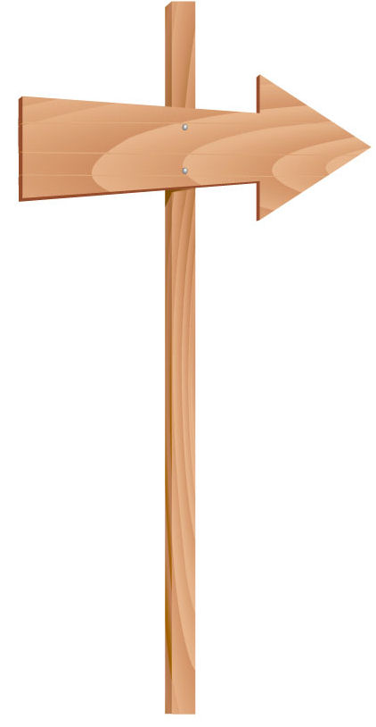
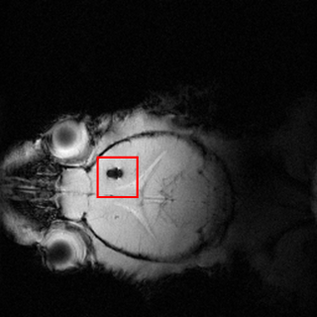
USPIO
UltraSmall
Super
Paramagnetic
Iron
Oxide
(USPIO)
< 30 nm
> 30 nm
Molecular
Biology
Применение: Магнито
Резонансная
Томография
(МРТ)

Slide 10
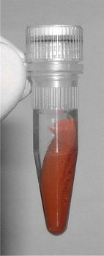


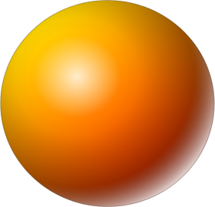
Магнитные технологии
исходные парамагнитные частицы
Fe₂O₃
SiO₂ -
SiO₂ -
- COOH
SiO₂ -
COOH -
- COOH
Fe₂O₃
SiO₂ -
Au
SiO₂ -
- NH₂
COOH -
Au
Fe₂O₃
- COOH
SiO₂ -
NH₂ -
- NH₂
SiO₂ -
Au
SiO₂ -
NH₂ -
Fe₂O₃
- NH₂
COOH -
- COOH
Частицы для выделения
ДНК и РНК
- COOH
NH₂ -
- NH₂
- NH₂
Частицы для пришивки
белков / антител,
олигонуклеотидов
Частицы для пришивки
белков / антител

Slide 11
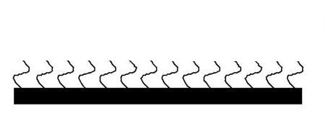
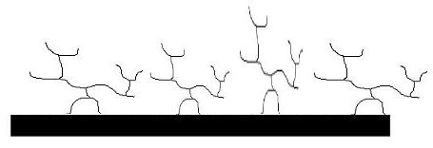
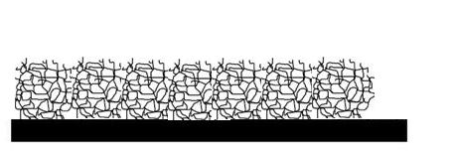
Функционализация поверхности
A
монослой
разветвленная
(branched)
структура
B
C
3D структура

Slide 13
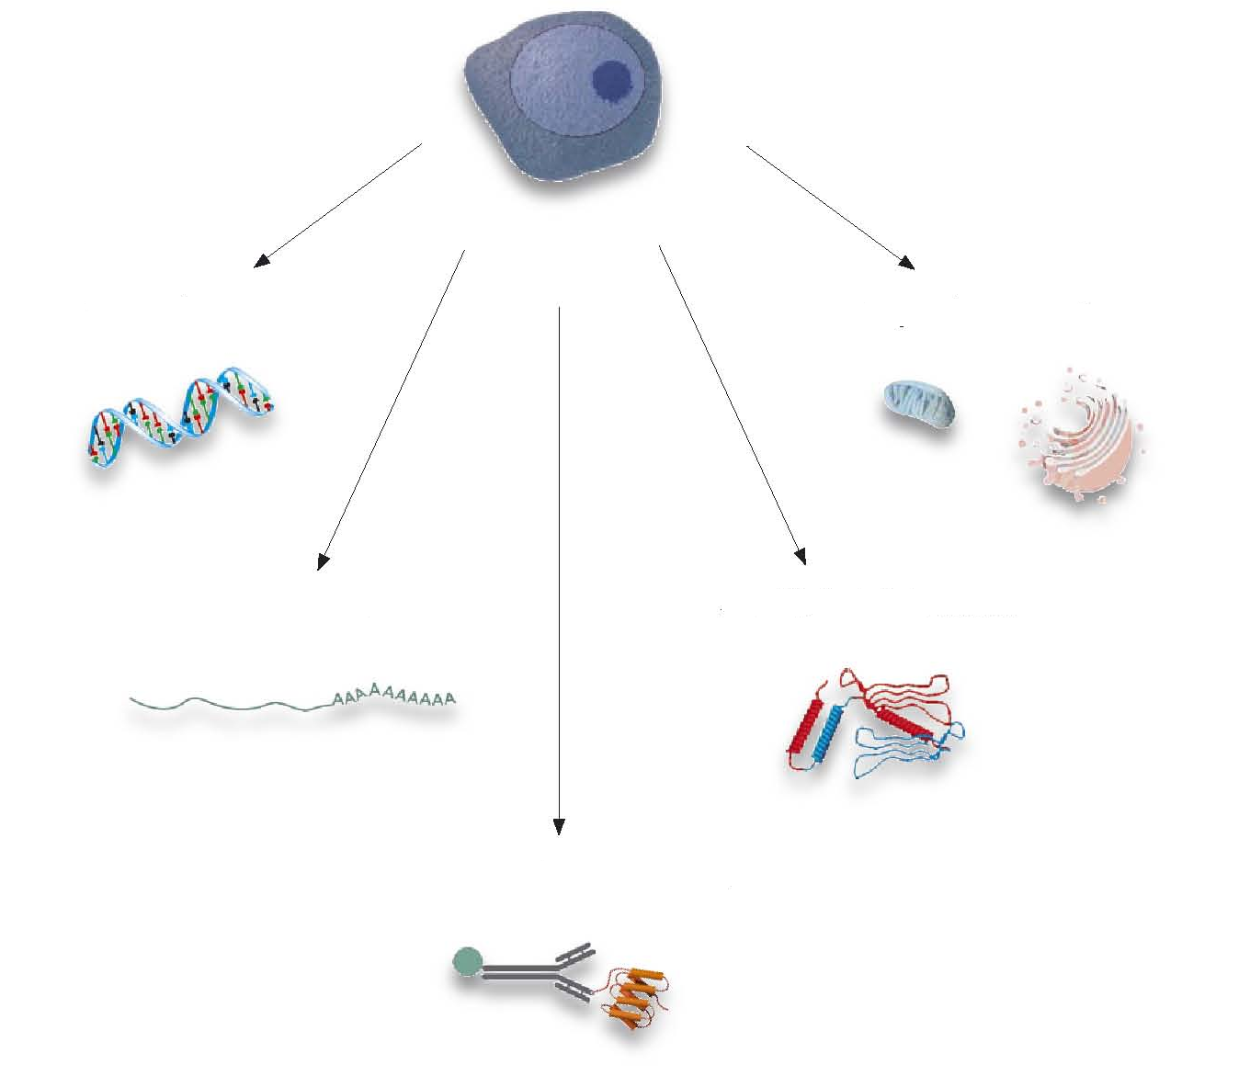
Магнитные технологии
Выделение компонентов клетки при помощи магнитных частиц (МЧ)
Выделение специфических органелл:
МЧ-СООН (с пришитым специф. АТ)
МЧ-NH₂ (с пришитым специф. АТ)
Выделение ДНК и тотальной РНК:
МЧ-SiO₂
Выделение мРНК:
МЧ-СООН (с пришитым поли(дТ)
или специфическим зондом)
МЧ-SiO₂
МЧ-стрептавидин
Выделение специфических белков:
МЧ-СООН (с пришитым специф. АТ)
МЧ-NH₂ (с пришитым специф. АТ)
Выделение
биотинилированных белков:
МЧ-стрептавидин

Slide 14







Магнитные частицы SiO₂
-SiO₂
SiO₂ -
-SiO₂
SiO₂ -
Fe₂O₃
-SiO₂
-SiO₂
SiO₂ -
-SiO₂
МЧ-SiO₂
Магн.
штатив
Клеточный
лизат
Клеточный
лизат
после добавления
МЧ-SiO₂
МЧ с ДНК собираются на стенке пробирки, супер удаляется
Чистая ДНК после элюции с МЧ

Slide 15
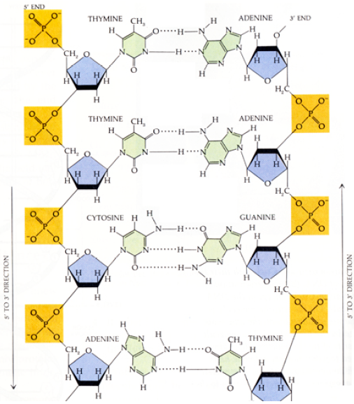

Slide 16
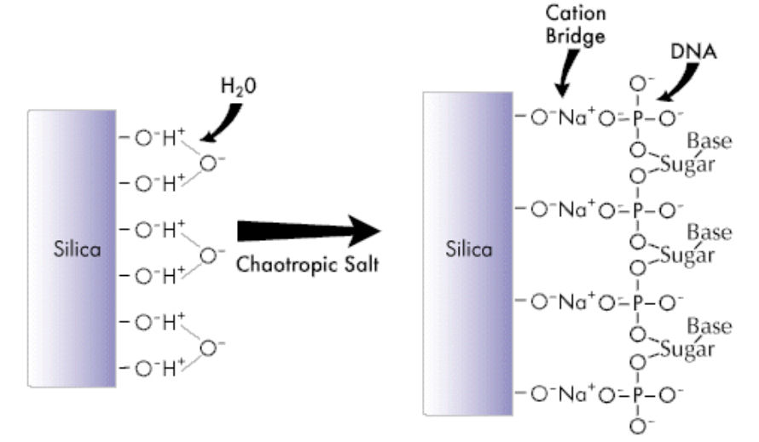
Взаимодействие ДНК с поверхностью сорбента в присутствии ионов

Slide 17
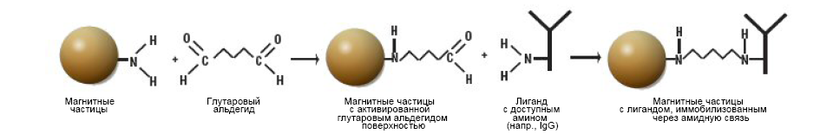
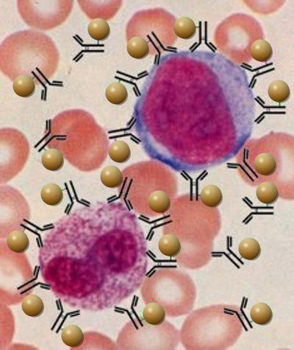
Магнитные частицы NH₂
NH₂ -
-NH₂
-NH₂
NH₂ -
Fe₂O₃
-NH₂
-NH₂
NH₂ -
-NH₂

Slide 18




Магнитные частицы COOH
- COOH
COOH -
Au
- COOH
COOH -
Fe₂O₃
- COOH
Au
Au
COOH -
- COOH
- COOH
- COOH
COOH -
- COOH
Au
Au
R-COOH
Fe₂O₃
Fe₂O₃
Au
Fe₂O₃
COOH -
Au
Fe₂O₃
- COOH
Au
Au
COOH -
- COOH
- COOH
исходные
парамагнитные
частицы
Процедура покрытия коллоидным золотом
Процедура
карбосилирования

Slide 19
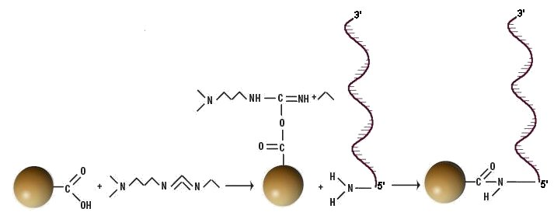
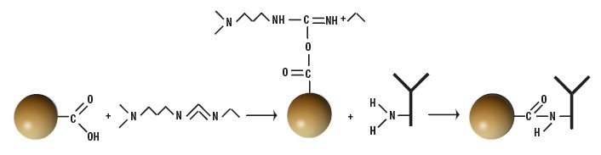
Пришивка на СООН частицы праймеров и белков
Магнитные частицы
с активированной
карбодиимидом
поверхностью
Олиг или белок с доступным амином
Магнитные частицы
с олигом или белком, иммобилизованным через амидную связь
Магнитные частицы
с СООН
Карбодиимид

Slide 20
Магнитные частицы с олиго(dT)₃₀

Slide 21

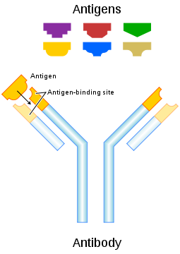
Магнитные частицы с белком А (protein A) и белком G (protein G)
Вид (species) | Класс антител (antibody class) | Белок А (Protein A) | Белок G (Protein G)
Человек | Общий IgG | +++ | +++
Человек | IgG₁ | +++ | +++
Человек | IgG₂ | +++ | +++
Человек | IgG₃ | + | +++
Человек | IgG₄ | +++ | +++
Человек | IgM | + | −
Человек | IgD | − | −
Человек | IgE | ++ | −
Человек | IgA | + | −
Человек | IgA₁ | + | −
Человек | IgA₂ | + | −
Человек | Fab | + | +
Человек | ScFv | + | −
Мышь | Общий IgG | +++ | +++
Мышь | IgG₁ | + | ++
Мышь | IgG_{2а} | +++ | +++
Мышь | IgG_{2b} | +++ | +++
Мышь | IgG₃ | +++ | +++
Мышь | IgM | − | −
Крыса | Общий IgG | + | ++
Крыса | IgG₁ | + | ++
Крыса | IgG_{2а} | − | +++
Крыса | IgG_{2b} | − | +
Крыса | IgG_{2с} | +++ | +++
Fab
Fab
Fc

Slide 22
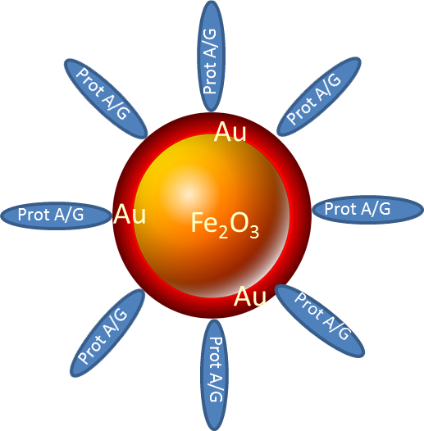
Выделение антител частицами с белком A/G
Y
Y
Y
+
Y
Сорбция
Y
Y
Элюция
рН 2.8
Y
Y
Y
Комплекс
магн.частицы : белок A/G : антитело
Частицы с белком A/G
Антитела

Slide 23
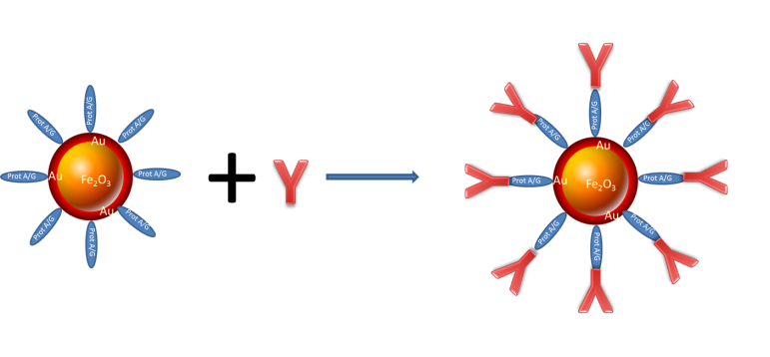
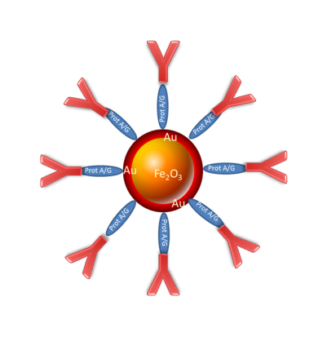
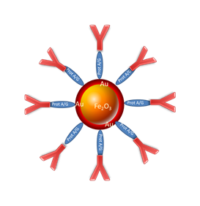
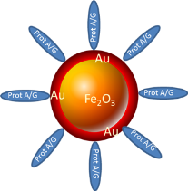
Связывание антигена комплексом частицы с белком A/G : антитело
Y
Y
Y
+
рН 2.8
+
+
Y
Y
Y
Y
+
Клетка
Клетка

Slide 24
Магнитные частицы с активированной поверхностью для связывания белков и антител
Магнитные частицы с предварительно активированной поверхностью позволяют осуществлять связывание белка без использования дополнительных реагентов. Частицы стабильны и могут храниться продолжительное время в:
- различного рода буферных системах с рН от 5 до 8,
- деионизированной воде

Slide 25
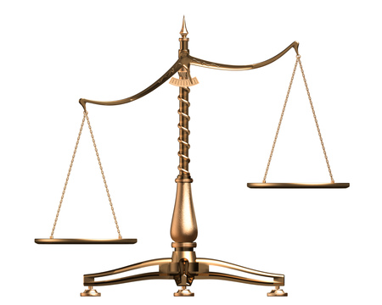
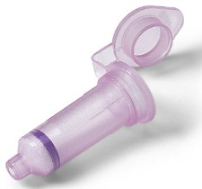
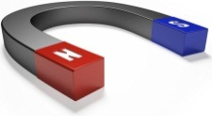
V S

Slide 26


Slide 27
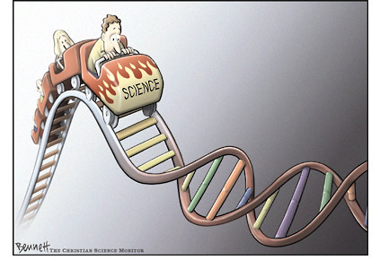
Спасибо !

